Slide 1


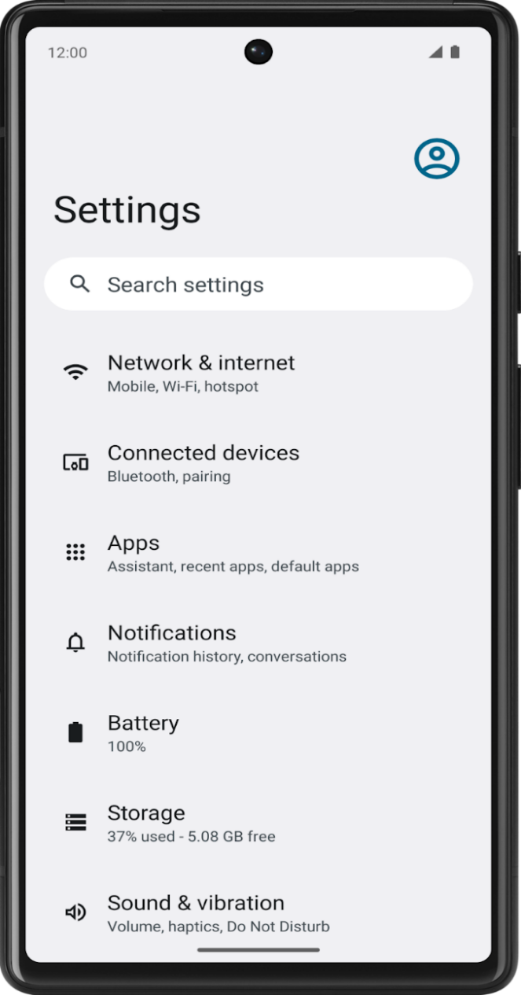
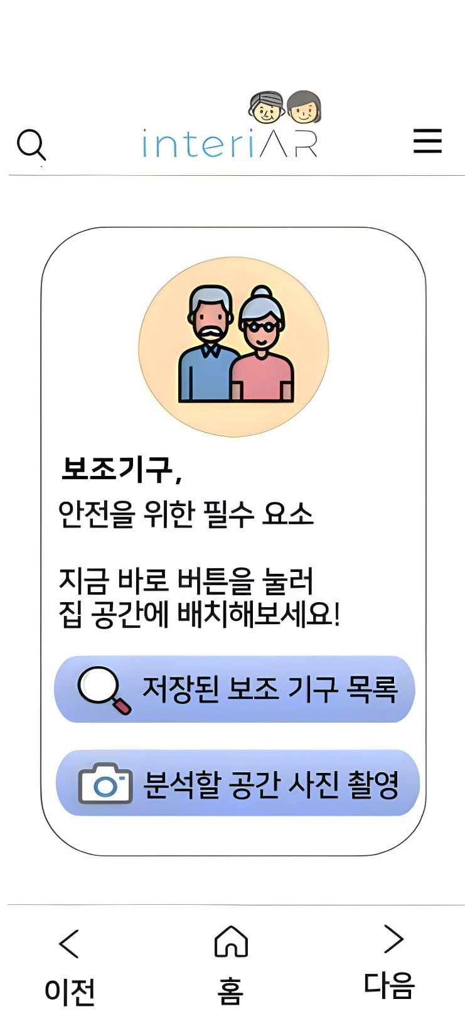

제6회 K-디지털 트레이닝 해커톤
고령층의 안전과 편의를
고려한 맞춤형 주거 공간 솔루션
시니어스케이프
김동혁 김나현 박장원 서정임

Slide 2
Contents
I. 서비스 추진 배경
II. 서비스 개요
III. 시연 영상
IV. 핵심 기술
V. 기대효과 및 향후 계획

Slide 3

I. 서비스 추진 배경

Slide 4
01
서비스 추진 배경
최근 4년간 고령층 안전사고는 총 23,561건으로,
이 중 62.7%(14,778건)가 낙상 사고로 확인됨
62.7 %
¹⁾고령자 안전사고 소비자 안전 주의보 보도자료 (2022, 한국소비자원)

Slide 5
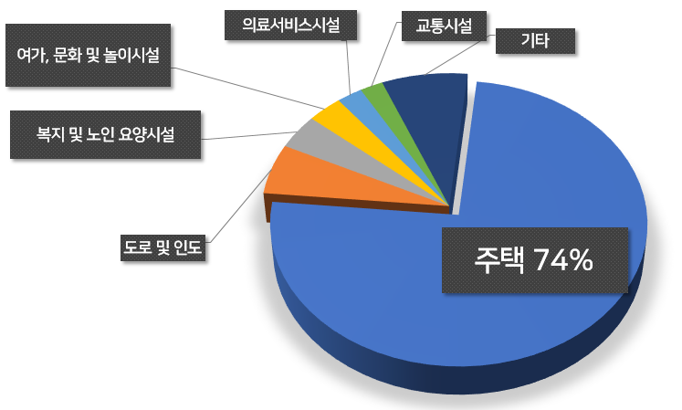
01
서비스 추진 배경
낙상 사고의 74.0%(11,055건)가 주택에서 발생했고, 욕실 바닥에서 미끄러지거나 침대에서 떨어지는 사례가 많음
주택 74.0%
¹⁾고령자 안전사고 소비자 안전 주의보 보도자료 (2022, 한국소비자원)

Slide 6
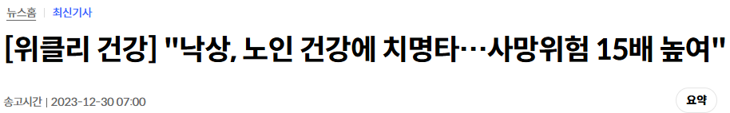
01
서비스 추진 배경
고령층 낙상 사고는 생명에 지장을 줄 수 있어 각별한 주의가 필요
고령층 낙상 사고 발생 현황
(단위: 건)
추락
2,763
미끄러짐, 넘어짐
12,015
¹⁾고령자 안전사고 소비자 안전 주의보 보도자료 (2022, 한국소비자원)
²⁾ 김길원 기자,“낙상, 노인 건강에 치명타…사망위험 15배 높여“,연합뉴스 ,2023.12.30

Slide 7
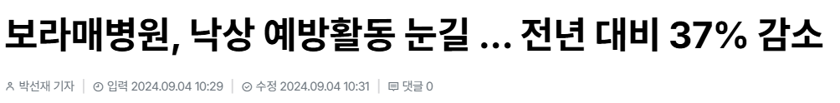
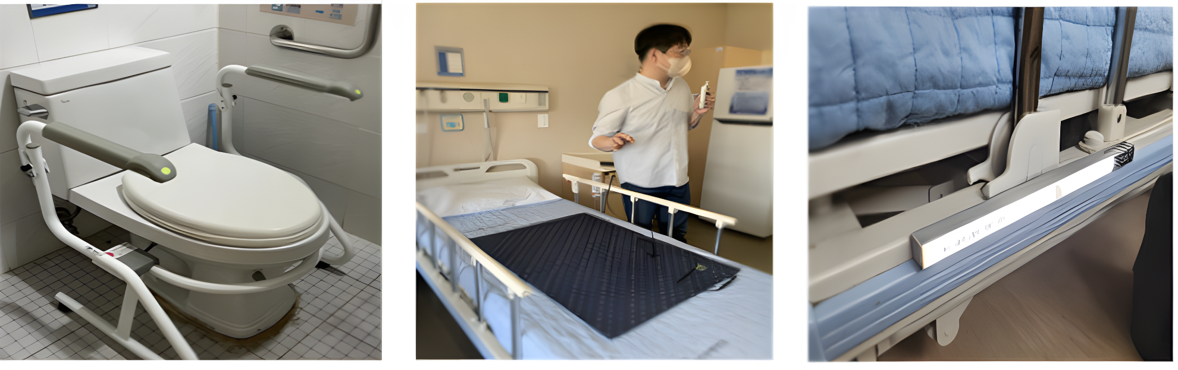
01
서비스 추진 배경
[실제 적용 사례]
전년 대비 37% 감소
양손형 변기 손잡이
낙상방지매트
야간 센서등 부착
³⁾ 박선재 기자,”보라매병원, 낙상 예방활동 눈길… 전년대비37% 감소“,메디컬옵저버,2024.09.04

Slide 8
II. 서비스 개요

Slide 9
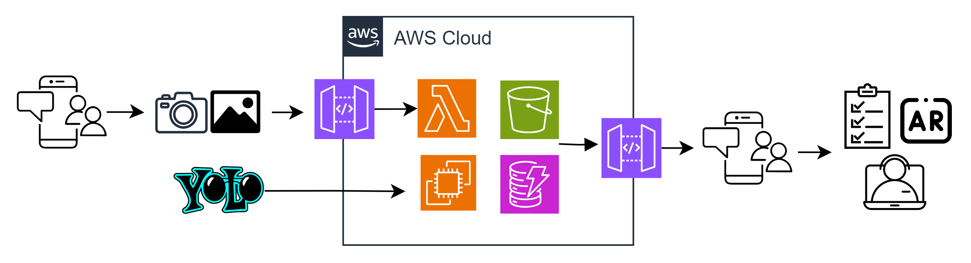

02
서비스 개요
interiAR 애플리케이션 소개
공간 분석 및 추천 목록 전송
주거 공간 촬영
실제 공간 배치
AR
9

Slide 10



02
서비스 개요
타겟 사용자 분석
고령층 보호자
고령층
사회복지사

Slide 11
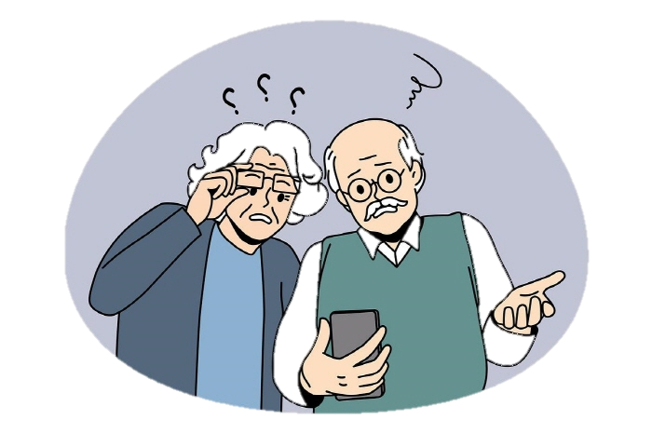
02
서비스 개요
차별화 전략
필요성 판단
요구사항 설명
보조 기구
정보 조사
견적 일정 조율
비용 조율
업체 조사

Slide 12
02
서비스 개요
차별화 전략
필요성 판단
요구사항 설명
interiAR
공간 분석
주거 공간 촬영
보조 기구
정보 조사
견적 일정 조율
AR
시각화
보조 기구 AR 배치
업체 연결
맞춤형 시공
업체 연결
비용 조율
업체 조사

Slide 13
III. 시연 영상

Slide 14
03
시연 영상

Slide 15
IV. 핵심 기술

Slide 16


04
핵심 기술
YOLO
AR
사용자 주거 공간 분석
학습된 YOLO 모델을 활용하여
사용자가 올린 주거 공간 분석
보조 기구 시각화
분석 결과, 추천된 보조 기구를
실제 주거 공간에 배치하여 시각화

Slide 17
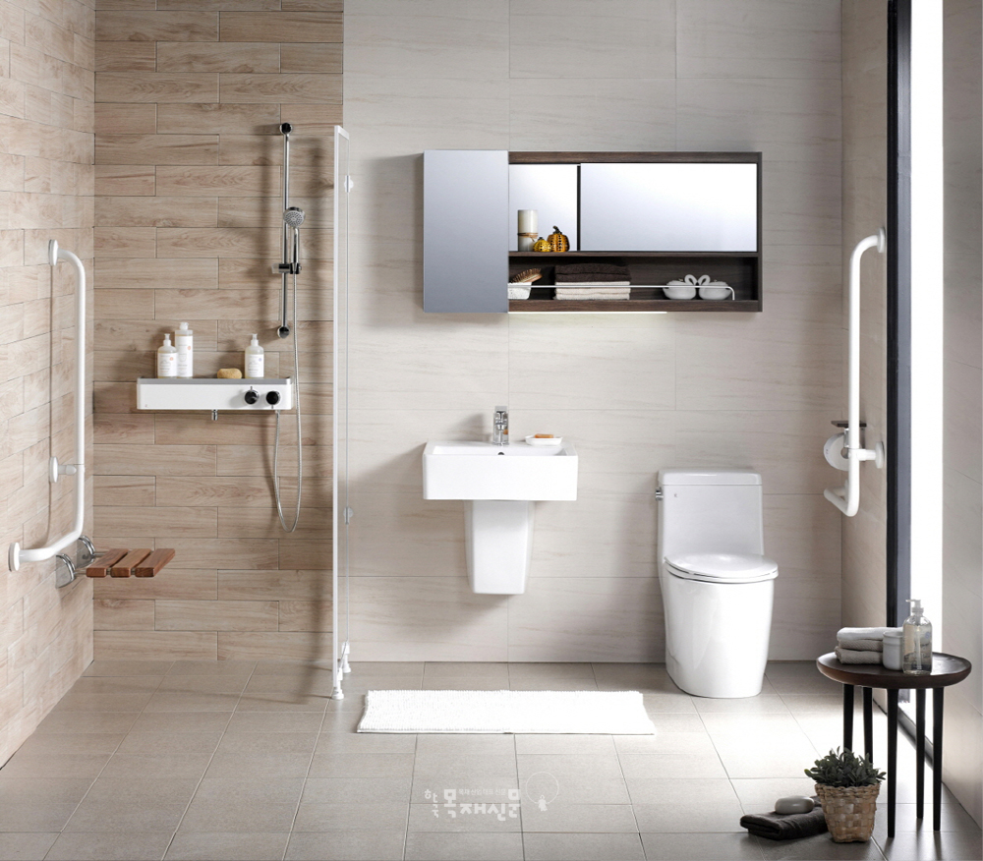
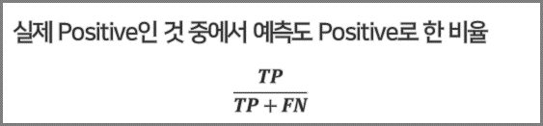
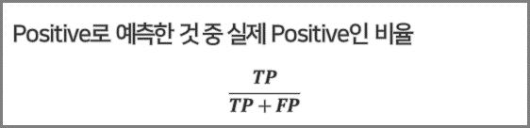
04
핵심 기술
① 사용자 주거 공간 분석 - YOLO
Shower
성공적 주거 공간 분석 기준
Precision
(정밀도)
Positive로 예측한 것 중 실제 Positive인 비율
$$\frac{TP}{TP+FP}$$
Sink
Recall
(재현율)
실제 Positive인 것 중에서 예측도 Positive로 한 비율
$$\frac{TP}{TP+FN}$$
Toilet
mAP
모든 평균 정밀도의 평균 값
mAP50 : 한계도 50에서 평균 정밀도의 평균값
mAP50-95 : 한계도 50~95에서 평균 정밀도의 평균값

Slide 18
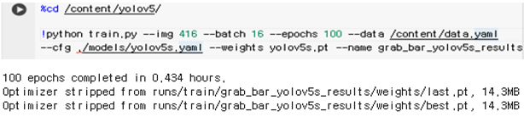
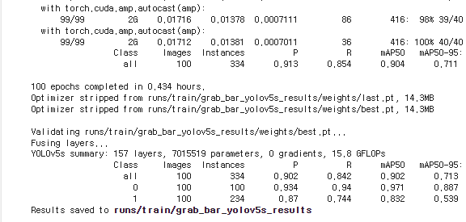
04
핵심 기술
① 사용자 주거 공간 분석 - YOLO
지속적인 모델 학습
객체의 패턴 특징 학습
크기, 학습 횟수, 가중치 등
목적에 맞게 커스텀 한 후 학습
학습 완료 시 모델 생성(.pt 확장자)
크기
학습 횟수
가중치
< 학습 결과 요약>
정밀도
재현율
mAP

Slide 19
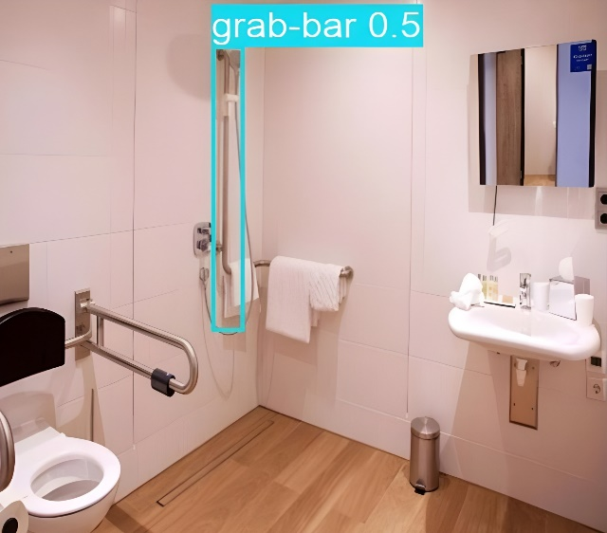
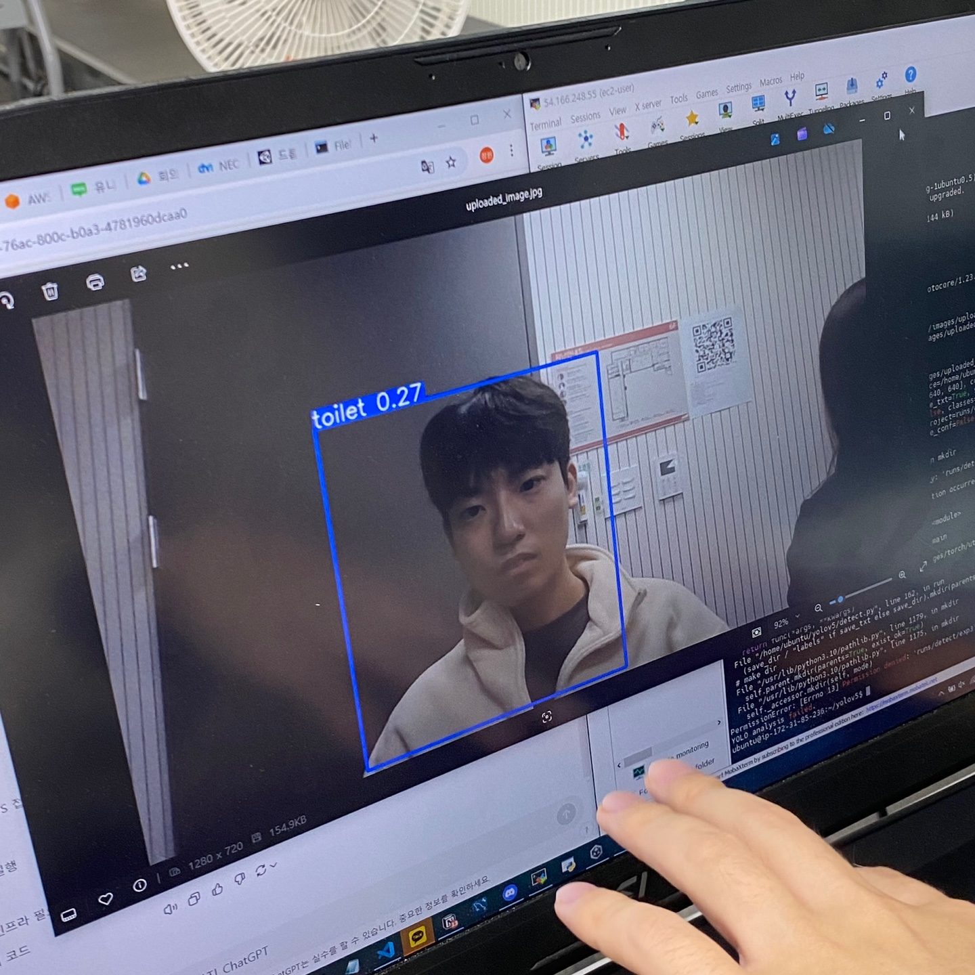
04
핵심 기술
① 사용자 주거 공간 분석 - YOLO
초기 모델(mAP 0.48)

Slide 20
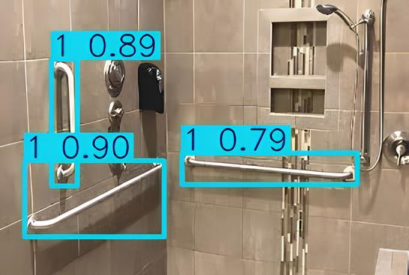

04
핵심 기술
① 사용자 주거 공간 분석 - YOLO
초기 모델(mAP 0.48)
최종 모델(mAP 0.91)

Slide 21


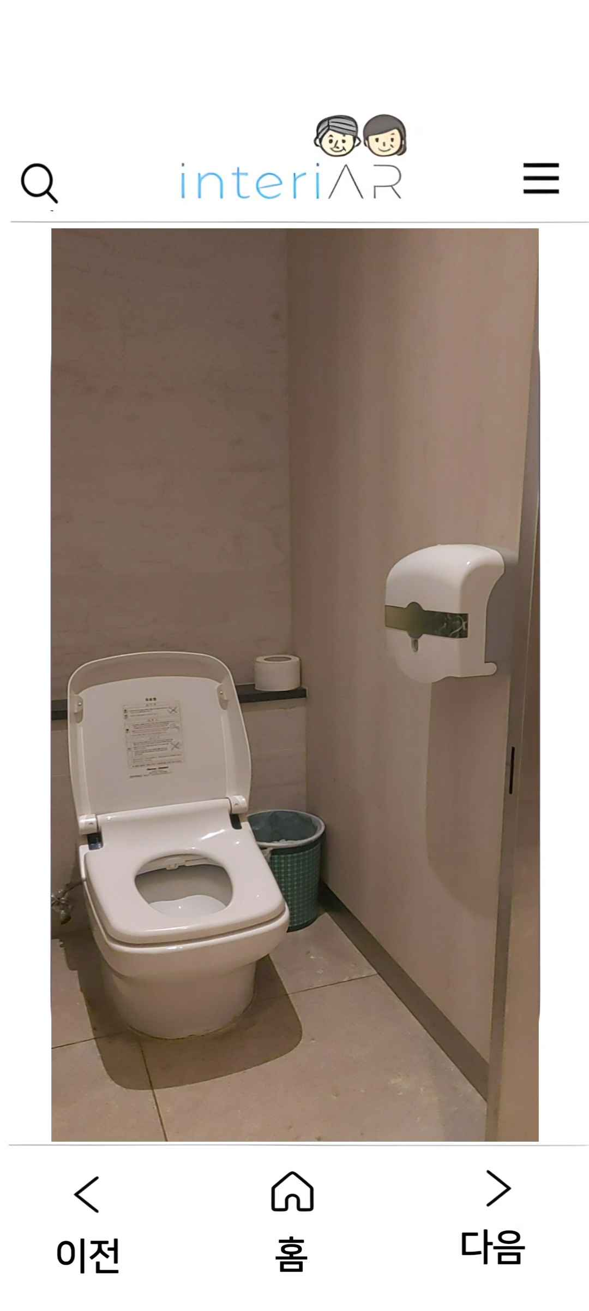
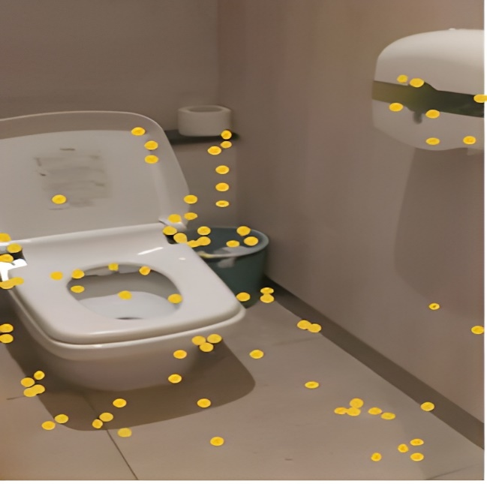
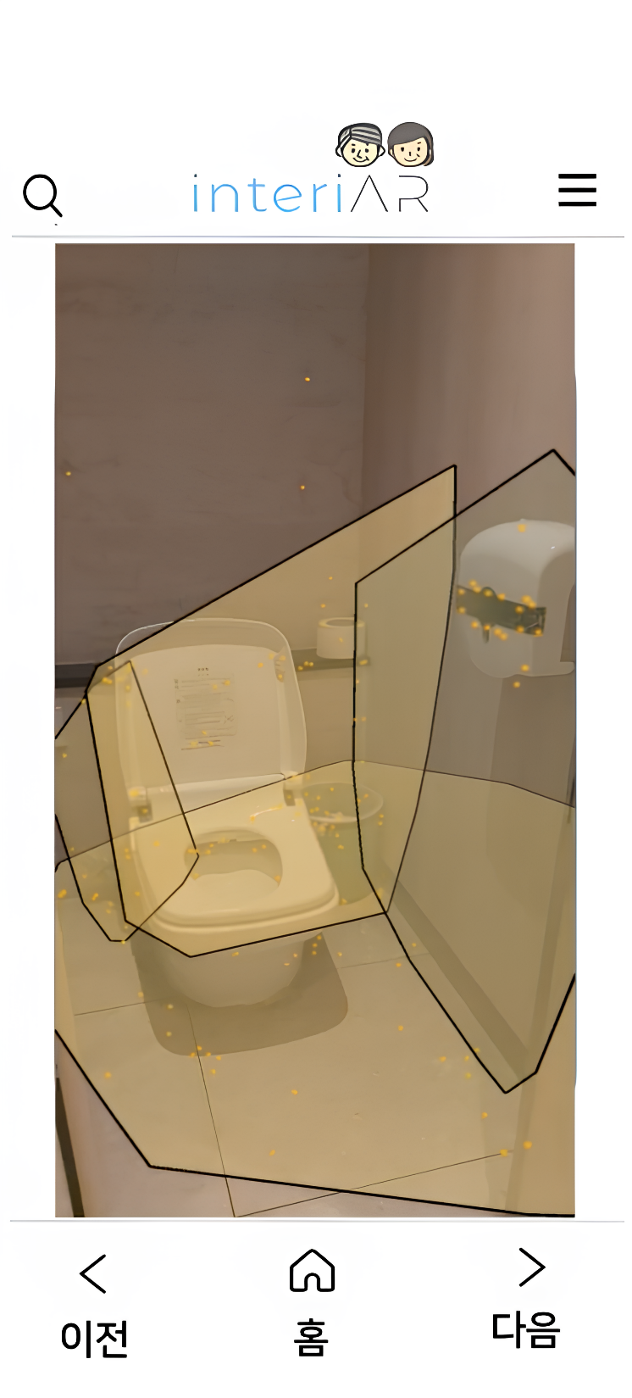
04
핵심 기술
② 추천된 보조 기구 시각화 – AR
AR 환경 초기화
평면 탐지 시작
평면 확정 및 생성
카메라 활성화하여,
주변 환경 데이터 수집
촬영중인 공간의 특징
(AR Point Cloud)을 탐지
앞서 탐지한 공간의 점들이 연결되어,
하나의 공간 평면으로 확장

Slide 22
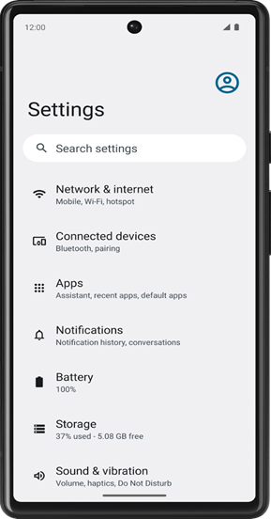
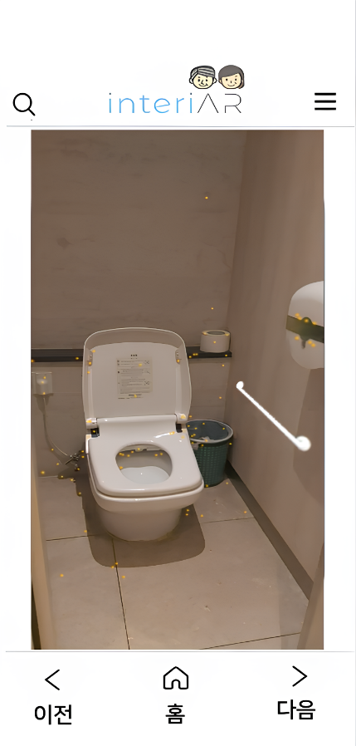

04
핵심 기술
② 추천된 보조 기구 시각화 – AR
사용자가 원하는 위치에
AR 모델 배치

Slide 23
V. 기대효과 및 향후 계획

Slide 24



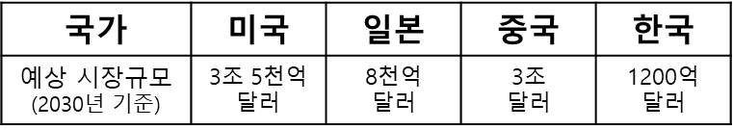
05
기대효과 및 향후 계획
고령층 낙상 사고 감소 효과
보조 기구 설치를 통해 미끄러짐이나 발 헛디딤 등의
안전사고를 사전에 방지하여 노인 안전 강화
실버 산업의 시장 확대
세계적으로 고령화를 겪으며 성장하는 실버 산업을
초기 시장에 진입함으로써 효율적인 성과 창출
한국무역협회, 주요국의 실버시장 현황과 우리 기업에의 시사점⁷
의료비 지출 감소
1년 평균 의료비⁴ * 낙상 사고 건수⁵* 주요 위해 부위 부상 비율⁶
= 960,000 원 * 14,778 건 * 0.61321 = 869,953,684원/년
⁴⁾국민건강보험공단, 한국보건사회연구원- '2021년 한국의료패널 기초분석 보고서(Ⅱ)' 참조
^{5),6)}한국 소비자원, CISS- 2022 고령자 안전사고 소비자 안전주의보 보도자료 참조
⁷⁾한국무역협회, 주요국의 실버시장 현황과 우리 기업에의 시사점 참조

Slide 25
05
기대효과 및 향후 계획
Direction 5.
서비스 출시 및
유지 보수
Direction 4.
타겟층 확대 및
추천 기구 다양화
Direction 3.
주택 개조
지원사업 연계
Direction 2.
위험 요소
AR 진단 서비스
26주차~
Direction1.
사용자 맞춤형
추천 AI 개발
18~25주차
15~17주차
8~14주차
1~7주차

Slide 26

05
기대효과 및 향후 계획
ㅊ
Direction 5.
서비스 출시 및
유지 보수
Direction 4.
타겟층 확대 및
추천 기구 다양화
Direction 3.
주택 개조
지원사업 연계
Direction 2.
위험 요소
AR 진단 서비스
26주차~
Direction1.
사용자 맞춤형
추천 AI 개발
Direction1.
사용자 맞춤형
추천 AI 개발
18~25주차
15~17주차
8~14주차
1~7주차
1~7주차

Slide 27

05
기대효과 및 향후 계획
ㅊ
Direction 5.
서비스 출시 및
유지 보수
Direction 4.
타겟층 확대 및
추천 기구 다양화
Direction 3.
주택 개조
지원사업 연계
Direction 2.
위험 요소
AR 진단 서비스
Direction 2.
위험 요소
AR 진단 서비스
26주차~
Direction1.
사용자 맞춤형
추천 AI 개발
18~25주차
15~17주차
8~14주차
8~14주차
1~7주차

Slide 28
05
기대효과 및 향후 계획
ㅊ
2024.08.11 경기신문(이근 기자)
경기도, '어르신 안전 하우징’ 대상 확대… 가구당 500만원 지원
2021.02.23 충청뉴스(조홍기 기자)
논산시, ‘고령자 주택 주거환경개선사업‘ 신청 접수
2021.05.02 연합뉴스(조정호 기자)
부산시, 취약 노인 맞춤형 주택 개조 사업 추진
Direction 5.
서비스 출시 및
유지 보수
Direction 4.
타겟층 확대 및
추천 기구 다양화
Direction 3.
주택 개조
지원사업 연계
Direction 3.
주택 개조
지원사업 연계
Direction 2.
위험 요소
AR 진단 서비스
26주차~
Direction1.
사용자 맞춤형
추천 AI 개발
18~25주차
15~17주차
15~17주차
8~14주차
1~7주차
⁸⁾이근 기자,” 경기도, ‘어르신 안전 하우징’ 대상 확대…가구당 500만 원 지원”,경기신문,2024.08.11
⁹⁾조홍기 기자,“논산시, ‘고령자 주택 주거환경개선사업’신청접수“,충청뉴스,2021.02.23
¹⁰⁾조정호 기자,“부산시,취약 노인 맞춤형 주택 개조 사업 추친“,연합뉴스 ,2024.05.02

Slide 29


05
기대효과 및 향후 계획
Direction 5.
서비스 출시 및
유지 보수
Direction 4.
타겟층 확대 및
추천 기구 다양화
Direction 4.
타겟층 확대 및
추천 기구 다양화
Direction 3.
주택 개조
지원사업 연계
Direction 2.
위험 요소
AR 진단 서비스
26주차~
Direction1.
사용자 맞춤형
추천 AI 개발
18~25주차
18~25주차
15~17주차
8~14주차
1~7주차

Slide 30

05
기대효과 및 향후 계획
Direction 5.
서비스 출시 및
유지 보수
Direction 5.
서비스 출시 및
유지 보수
Direction 4.
타겟층 확대 및
추천 기구 다양화
Direction 3.
주택 개조
지원사업 연계
Direction 2.
위험 요소
AR 진단 서비스
26주차~
26주차~
Direction1.
사용자 맞춤형
추천 AI 개발
18~25주차
15~17주차
8~14주차
1~7주차

Slide 31
¹⁾고령자 안전사고 소비자 안전 주의보 보도자료 (2022, 한국소비자원),
https://www.kca.go.kr/home/sub.do?menukey=4006&mode=view&no=1003370972
²⁾ 김길원 기자,“낙상, 노인 건강에 치명타…사망위험 15배 높여“,연합뉴스 ,2023.12.30,
https://www.yna.co.kr/view/AKR20231227082500530
³⁾ 박선재 기자,”보라매병원, 낙상 예방활동 눈길… 전년대비37% 감소“,메디컬옵저버,2024.09.04 ,
https://www.monews.co.kr/news/articleView.html?idxno=334522
⁴⁾ : 국민건강보험공단, 한국보건사회연구원- '2021년 한국의료패널 기초분석 보고서(Ⅱ)' 참조
https://www.kihasa.re.kr/publish/report/view?seq=60654
^{5), 6)} : 한국 소비자원, CISS- 2022 고령자 안전사고 소비자 안전주의보 보도자료 참조
https://www.kca.go.kr/home/sub.do?menukey=4006&mode=view&no=1003370972
⁷⁾: 한국무역협회, 주요국의 실버시장 현황과 우리 기업에의 시사점 https://www.kita.net/researchTrade/report/tradeBrief/tradeBriefDetail.do?no=2316&utm_source=chatgpt.com
⁸⁾이근 기자,” 경기도, ‘어르신 안전 하우징’ 대상 확대…가구당 500만 원 지원”,경기신문,2024.08.11,
https://www.kgnews.co.kr/news/article.html?no=805146
⁹⁾조홍기 기자,“논산시, ‘고령자 주택 주거환경개선사업’신청접수“,충청뉴스,2021.02.23,
https://www.ccnnews.co.kr/news/articleView.html?idxno=209797
¹⁰⁾조정호 기자,“부산시,취약 노인 맞춤형 주택 개조 사업 추친“,연합뉴스 ,2024.05.02,
https://www.yna.co.kr/view/AKR20240502026200051
출처

Slide 32
Thank you

Slide 33
Q&A

Slide 34
부록
연령별 낙상 사고 발생 현황
¹⁾고령자 안전사고 소비자 안전 주의보 보도자료 (2022, 한국소비자원)

Slide 35
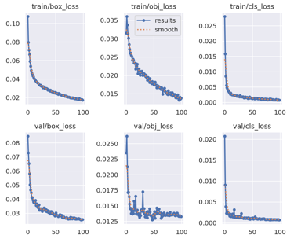
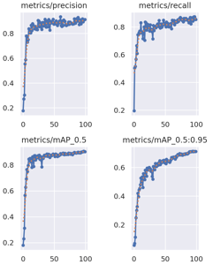
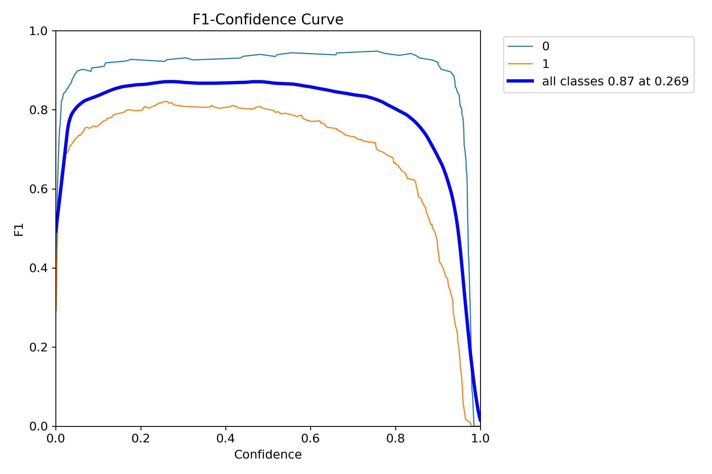
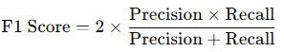
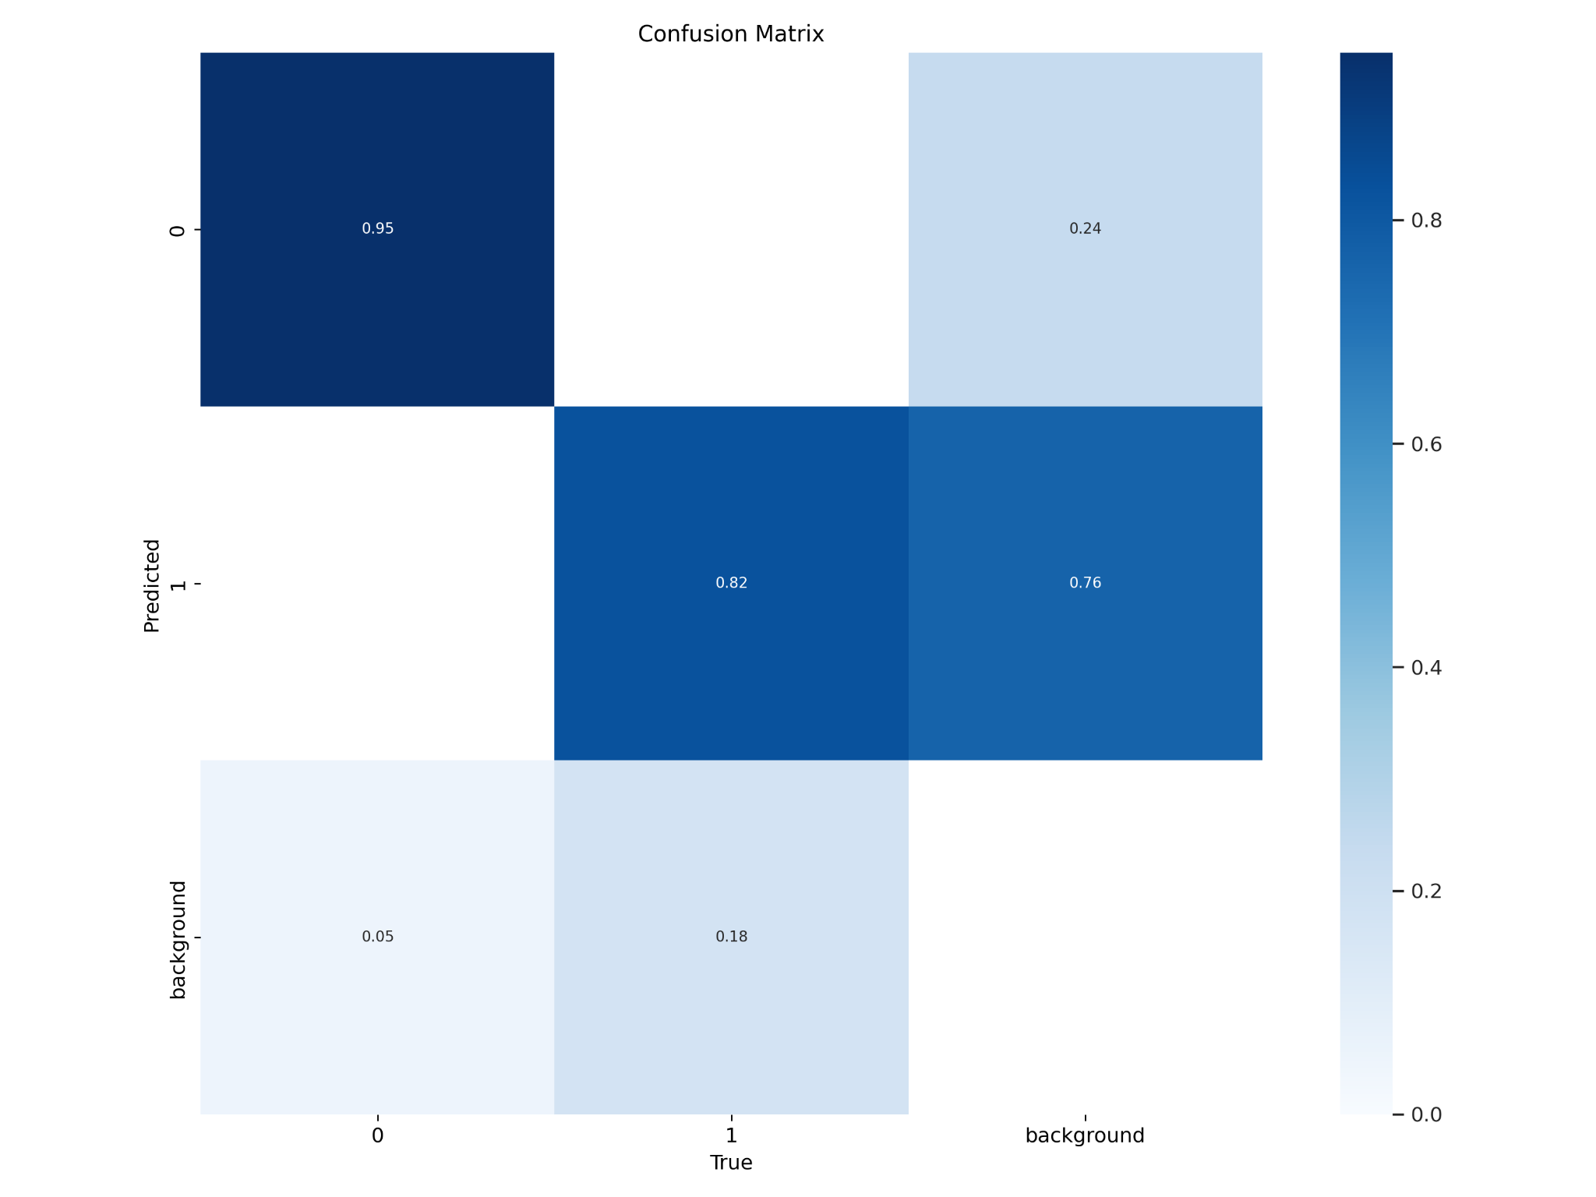

부록
YOLO 모델 학습 결과
<Loss 지표>
<P,R,mAP 지표>
<F1 Score 그래프>
<혼동 행렬 그래프>
Positive
(True)
Negative
(False)
Measures
0.95
Positive
(True)
True
Positive
False Positive
Precision
0.82
Negative
(False)
False Negative
True Negative
NPV
Measures
Sensitivity
Specificity
Accuracy

